Slide 1
A földszerzés elmélete és gyakorlata
Dr. Varga Márk
Földügyi Főosztály
Földvédelmi és Földhasználati Osztály
Osztályvezető
NKE ÁKK Polgári Jogi TDK
Budapest, 2016. április 27.
Notes:
A termőföld nemzeti kincsünk, mással nem pótolható, de folytonosan és feltételesen megújuló-megújítható természeti erőforrásunk. Adottságainak legmegfelelőbb hasznosítása és sokoldalú funkcióképességének fenntartása a földtulajdonos, a földhasználó és az állam elsőrendű közös feladata. Magyarország ásványi erőforrásai szűkösek, természeti adottságai azonban a mezőgazdaság számára kedvezőek.
A föld, amely a mezőgazdasági termelésnek egyidejűleg színtere és eszköze, minden társadalom életében fontos szerepet tölt be. A termőföldek a befektetett munka révén a talaj természeti adottságaitól és a termelési feltételektől függő jövedelmet biztosítanak.
A termőföldnek, valamint nyilvántartásának jelentőségét egyetlen statisztikai adattal érzékeltetném: a fejlett országokban a föld és egyéb ingatlan tulajdonok értéke a rajtuk lévő jelzálogjog értékével együtt a nemzeti vagyon 60-65%-át teszik ki.

Slide 2
A termőföld-privatizáció fontosabb adatai
Kárpótlás:
2 132 000 ha, 40 millió Ak, 760 000 fő
Részarány földkiadás:
3 448 000 ha, 57 millió Ak, 2 millió fő
Összesen: 5 580 000 ha, 97 millió Ak, 2,76 millió fő
Notes:
A termőföld tulajdoni viszonyainak átalakítása az előző politikai rendszertől öröklött tulajdoni struktúra felbomlását, a magántulajdon általánossá válását eredményezte.
A kárpótlás és a részarány-tulajdon kiadása az ország mezőgazdasági területének mintegy 80 %-ára terjedt ki, melyhez fogható mértékű földreform a magyar történelemben nem ismert. A termőföld privatizációja során több, mint 5,5 millió hektár nagyságú termőföld került magántulajdonba.

Slide 3
A termőföld megoszlása a tulajdonosi csoportok között 2013. (Forrás: FÖMI)
Tulajdonos | Mezőgazdasági terület (hektár) | % | Termőterület (hektár) | %
Magánszemélyek | 4 929 526 | 84,6 | 5 765 480 | 73,7
Állam | 653 136 | 11,2 | 1 748 410 | 22,4
Önkormányzatok | 75 755 | 1,3 | 97 658 | 1,2
Szövetkezetek | 15 939 | 0,3 | 22 802 | 0,3
Gazdasági társaságok | 150 168 | 2,6 | 180 364 | 2,4
Összesen | 5 824 524 | 100,0 | 7 824 714 | 100,0

Slide 4
A termőföld tulajdonviszonyainak változása
Notes:
Az előző táblázat adatait az 1990-es állapottal veti össze az ábra két oszlopdiagramja, amely a tulajdonosi struktúra változását mutatja. Jól érzékelhető a földprivatizáció eredménye, a magántulajdon uralkodóvá válása.

Slide 5
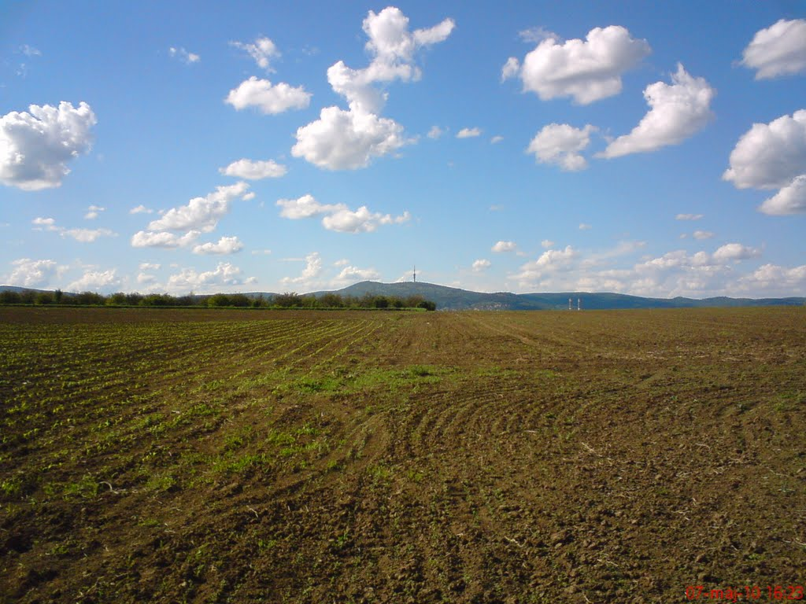
A termőföldről szóló 1994. évi LV. törvény (2004. április 30-ig)
Belföldi magánszemély (mennyiségi korlát 300 ha, 6000 aranykorona)
Külföldi magánszemély és jogi személy nem szerezheti meg termőföld tulajdonjogát
Notes:
A termőföld tulajdonjogának megszerzése tekintetében a termőföldről szóló 1994. évi LV. törvény (Tft.) korlátokat állít fel a megszerezhető termőföld-mennyiség tekintetében, továbbá meghatározott jogalanyokat kizár abból a lehetőségből, hogy a termőföld tulajdonjogát megszerezzék, illetve feltételeket állít fel a tulajdonszerzéshez.

Slide 6
Csatlakozási Szerződés
(aláírás 2003. április 16.)
Tőkeáramlási fejezet
Felmentés fontos uniós alapelv a tőke szabad áramlása alól
Átmeneti idő: 7 év (2011. május 01.)
Az átmeneti időszak alatt a termőföld megszerzése engedélyezési eljárásának objektív, állandó, átlátható és nyilvános kritériumokon kell alapulnia.
Diszkrimináció tilalma
3 éves meghosszabbítás (2014. április 30.)
Notes:
Az Európai Unió alapját képező szerződésekben foglalt kötelezettségek ellenére Magyarország a csatlakozás időpontjától számított hét + három éven keresztül fenntarthatja az ezen okmány aláírása időpontjában hatályos jogszabályaiban foglalt, a nem Magyarországon lakó vagy nem magyar állampolgár természetes személyek, illetve a jogi személyek általi, mezőgazdasági földterület megszerzésére vonatkozó tilalmat. 2014-ben lejár a földtulajdonszerzéssel kapcsolatos uniós derogáció. Megszűnik a társas gazdaságok és a külföldiek földtulajdonszerzésének tiltása, illetve korlátozása.
Erre a váltásra fel kell készülnünk. 2014-ig olyan birtokpolitika megalkotására van szükség, amely képes kezelni a moratórium megszűnésével járó kihívásokat. Ilyen például a versenyképesség által már nem indokolt, vagyonfelhalmozási céllal létrejövő nagybirtokok kialakulásának meggátlása, a hazai gazdálkodók (egyéniek és társasok) helyzetbe hozása a spekulatív tőkével szemben.

Slide 7

A termőföldről szóló 1994. évi LV. törvény módosítása
(2004. évi XXXVI. törvény)
A csatlakozás időpontjától (2004. május 1.)
a belföldi magánszemély
a külföldi magánszemély
a külföldi magánszemélyeken belül a tagállami állampolgár
Egy másik tagállam azon állampolgáraira, akik önálló vállalkozó mezőgazdasági termelőként kívánnak letelepedni Magyarországon, és legalább három éve folyamatosan jogszerűen Magyarországon laknak és folytatnak mezőgazdasági tevékenységet, nem alkalmazható más szabály és eljárás, mint amelyet Magyarország állampolgáraira kell alkalmazni.
A tagállami állampolgár földszerzésre csak a három feltétel együttes fennállása esetén jogosult.
Notes:
2004. május 1-jét követően a termőföldről szóló törvény a magánszemély fogalmán belül a belföldi magánszemélyt, a külföldi magánszemélyt, továbbá a külföldi magánszemélyeken belül a tagállami állampolgárt különbözteti meg. A tagállami állampolgár fogalma alatt az Európai Unió tagállamának állampolgárát, az Európai Gazdasági Térségről szóló megállapodásban részes állam állampolgárát, valamint a nemzetközi szerződés alapján velük egy tekintet alá eső állam állampolgárát kell érteni.
A Csatlakozási Okmányban foglaltak értelmében egy másik tagállam azon állampolgáraira, akik önálló vállalkozó mezőgazdasági termelőként kívánnak letelepedni Magyarországon, és legalább három éve folyamatosan jogszerűen Magyarországon laknak és folytatnak mezőgazdasági tevékenységet, nem alkalmazható más szabály és eljárás, mint amelyet Magyarország állampolgáraira kell alkalmazni.
A Csatlakozási Okmány értelmében sem minden tagállami állampolgár szerezhet Magyarországon termőföldet, a tagállami állampolgárok így közvetlenül a státuszukból eredően nem jogosultak hazánkban a földszerzésre, hanem csak akkor, ha a Csatlakozási Okmányban említett három feltétel együttesen fennáll..

Slide 8
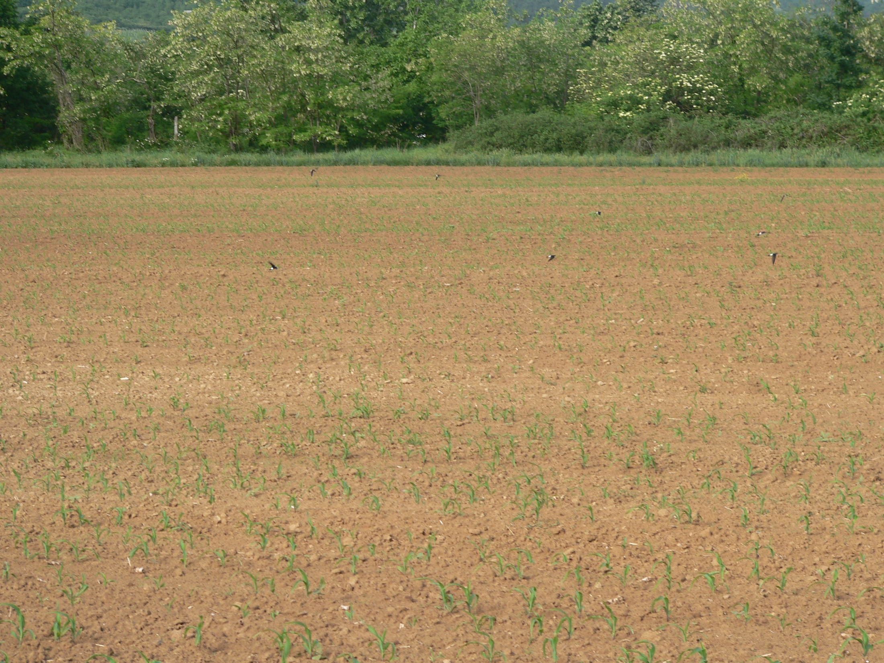
Termőföld-forgalom (Forrás: FM Földügyi Főosztály)
Év | Belföldi magánszemélyek tulajdonszerzése (ha) | Tagállami állampolgárok tulajdonszerzése (ha)
2004. | 213 280 | n.a.
2005. | 212 402 | 415
2006. | 210 414 | 258
2007. | 224 515 | 81
2008. | 212 512 | 96
2009. | 204 170 | 80
2010. | 203 565 | 648
2011. | 200 104 | 234
2012. | 225 138 | 228
Összesen | 1 681 777 | 2 040
Notes:
A táblázat a belföldi magánszemélyek, illetve a tagállami állampolgárok által évente szerzett termőföld nagyságát mutatja a csatlakozás évétől kezdődően.

Slide 9
A gazdaságok száma és mezőgazdasági területe birtokkategóriánként (Forrás: FÖMI, 2011.)
Megnevezés | Gazdaságok száma (ezer db) | Arány (%) | Területe (ezer ha) | Arány (%) | Átlagos terület (ha)
10 ha alatt | 279,3 | 78,5 | 758,9 | 11,7 | 2,7
10-30 ha | 47,1 | 13,2 | 797,9 | 12,3 | 16,9
30-100 ha | 20,4 | 5,7 | 1064,4 | 16,4 | 52,2
100-300 ha | 6,8 | 1,9 | 1153,0 | 17,8 | 169,6
300 ha felett | 2,4 | 0,7 | 2719,3 | 41,8 | 1133,0
Összesen | 356,0 | 100,0 | 6493,5 | 100,0 | 18,2
Notes:
A táblázat a gazdaságok számát, területét és átlagos méretét mutatja birtokkategóriánkénti bontásban.

Slide 10
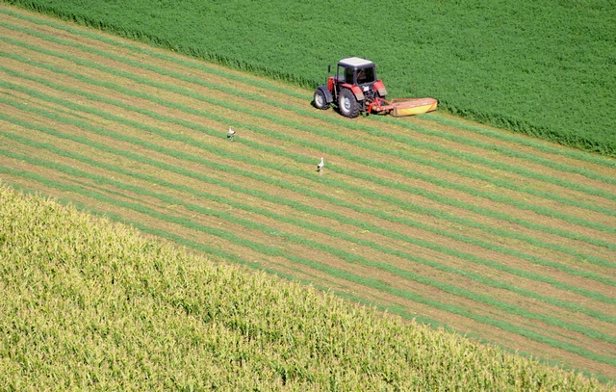
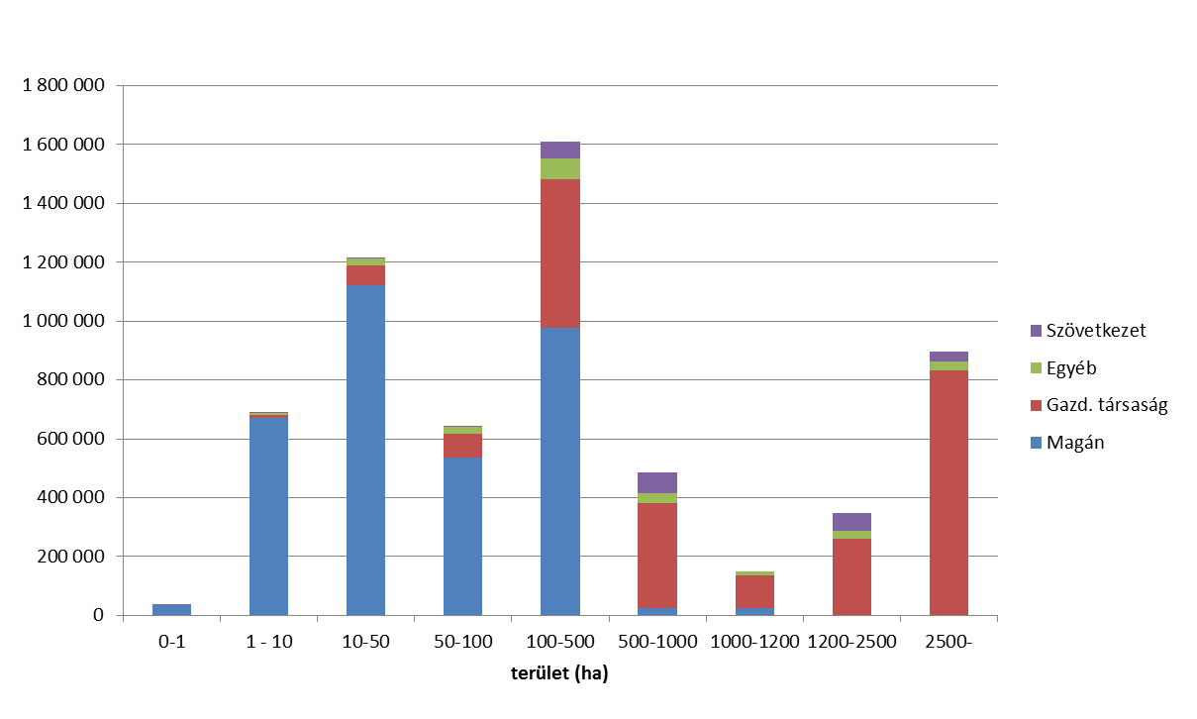
Az egyes birtokkategóriákba tartozó gazdaságok által használt termőföld nagysága (Forrás: FÖMI, 2013.)

Slide 11
A termőföld, mint természeti erőforrás
Szakértői vélemények szerint Magyarországon a természeti erőforrások – amelyek közé a termőföldet, az erdőt és a bányakincseket soroljuk - a nemzeti vagyonnak a 35%-át képezik. Ezen belül a termőföld és az erdő 75%-os részarányt képvisel, tehát az összes nemzeti vagyonnak mintegy a 26%-át.
Notes:
A földtulajdon és a földhasználat jövőbeni rendje a tét.
Nem a külföldiek termőföldhöz jutását kell megtiltanunk, hanem a magyar állampolgárok és vállalkozások védelmét kell előtérbe helyeznünk.
Tehát olyan agrárüzemi törvényre van szükség, amely úgy kezeli az EU polgárok szerzési korlátait, hogy egyszerre szolgálja a magyar termelőket is, nincs kettős mércére szükség, de biztosíthatók a hazai termelők településeken belüli előnyei.
Az üzemi székhely és telephelyek köré szerveződő földbirtoklás és földtulajdon rendszere a cél. Ezen a kereten belül érvényesíthetők a föld fekvése szerinti településen a helyben lakás, a meghatározott üzemmérethez rendelt szaktudás, szakmai gyakorlat szempontjai, mint pozitív megkülönböztetések.
Alapvető feladat, hogy a célokat jól szolgáló jogszabály ne legyen alkotmánysértő, ne ütközzék a közösségi joggal, nemzetközi szerződéssel.
A téma fontosságának közgazdasági alapon történő alátámasztásánál (közgazdasági okfejtésnél) azonban figyelembe kell venni azt a tényt, amely szerint, míg a nemzeti vagyon nagyobbik része (például az épületvagyon, és a működő tőke) bővíthető, addig ez a megállapítás nem vonatkoztatható a termőföldre
Jelenleg a termőterület nagysága 7,5 millió hektár, ebből a mezőgazdasági területé 5,5 millió hektár. Ezen belül a művelési ágak közül a legnagyobb jelentőséggel bíró szántó nagysága 4,5 millió hektár, amely a mezőgazdasági területnek a 81%-át képezi.

Slide 12
Tulajdon-, birtok- és üzemi struktúra
A tulajdonszerkezet – 2015.

Slide 13
Földhasználat megoszlása szektorok között 2013.

Slide 14
A földhasználat jogcímek és szektorok szerinti megoszlása 2015. (hektár)
FÖNYIR statisztika (FÖMI) 2013. 01. 01.
14
Notes:
A privatizációs folyamat eredményeként jelenleg Magyarországon 8.609.364 hektár nagyságú külterületi földrészlet (beleértve a termőterületet, a művelés alól kivett területet és zártkertet) 3.948.628 darab önálló helyrajzi számú földrészletre oszlik meg, amelyek átlagos mérete 2,2 hektár nagyságú.
Ma Magyarországon 2,8 millió (természetes) személy összesen mintegy 6 millió ha területet (mg. terület + erdő) tulajdonjogával rendelkezik.
1,8 millió tulajdonos adja bérbe a földjét.
Mindez alátámasztja a birtokrendezés szükségességét.
A magyar mezőgazdaság birtokszerkezete duális jellegű. Egyrészről kevés számú, nagy területtel rendelkező társasági illetve kisebb számban termelőszövetkezeti formában működő nagyüzemek, másrészről az életképesség küszöbén egyensúlyozó kisebb birtokméretű - a családtagok közvetlen munkavégzésén alapuló - kisgazdaságok együttes jelenléte jellemzi hazánk mezőgazdaságát.
Mindebből látható és megállapítható a középbirtok hiánya, amely tényező semmiképp nem kedvez a magyar mezőgazdaság versenyképességének. Ezen probléma központilag irányított birtokrendezés útján lenne egyedül megoldható.
A törvényben a családi gazdaságok képezik a szerzési preferenciák elsődleges tárgyát, mivel azok kell, hogy alkossák a középbirtokok derékhadát, a magyar mezőgazdaság gerincét, amelyek a családtagok foglalkoztatásának biztosításán keresztül előmozdítják a vidéki térségek által nyújtott megélhetési lehetőségek szintjének emelését is.
A Kormány a nagyobb birtokok számát, a gazdaságok közötti súlyát és arányát csökkenteni akarja (80%-20%), de anélkül, hogy felszámolásukra törekedne. A nagyobb birtokok (zömmel társas gazdaságok) is fontos szerepet kaphatnak nagytömegű és azonos minőségű, piacképes mezőgazdasági termékek előállításában.

Slide 15
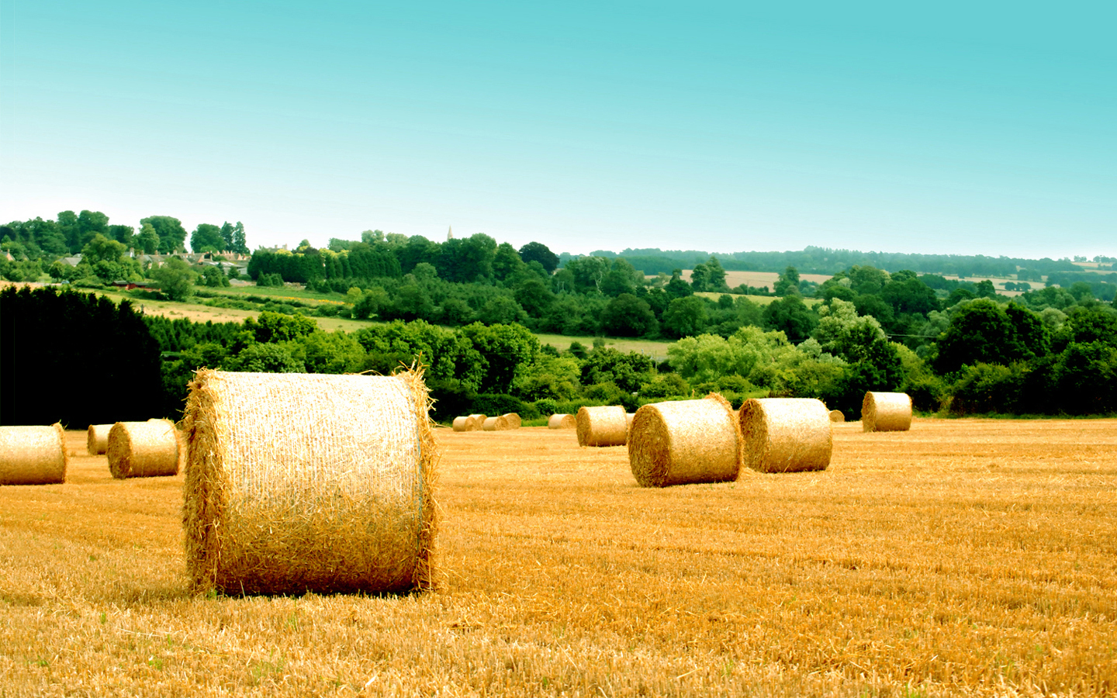
A Földforgalmi tv. megalkotásának indokai
A föld stratégiai fontosságú erőforrás, ezért a Magyar Kormány sarkalatos törvényben kívánta szabályozni, ki és milyen feltételekkel juthat termőföldhöz Magyarországon.
Magyarország számára 2014. április 30-ával lejárt a földmoratórium
    a föld a helyben lakó földművelő gazdák tulajdonába és használatába kerüljön
    a termőföld nemzeti hatáskörben tartása (az EU-s szabályozással összhangban)
    a bel- és külföldi spekulánsok kiszűrése

Slide 16
Mit szabályoz az új törvény?
A föld tulajdonjogának és földhasználati jogosultság megszerzését, vagyis a földek forgalmát szabályozza
a szerzőképesség alanyi és tárgyi feltételei
az elővásárlásra és az előhaszonbérletre jogosultak sorrendje, e jogok gyakorlásának módja
a földszerzésig vezető folyamat anyagi és eljárásjogi rendelkezései,
szerzési korlátozások ellenőrzése
helyi földbizottságok
Notes:
A földszerzés hazai szabályrendszerét úgy alakítjuk át, hogy ugyanolyan eséllyel vásárolhassanak külföldiek termőföldet Magyarországon, mint ahogyan a magyarok Európa más országaiban. Olyan kikötéseket teszünk a termőföld vásárlásához, haszonbérbe vételéhez illetve a mezőgazdasági üzem működtetéséhez, amilyeneket saját termőföldjük védelmében az EU más tag-államai is alkalmaznak.

Slide 17
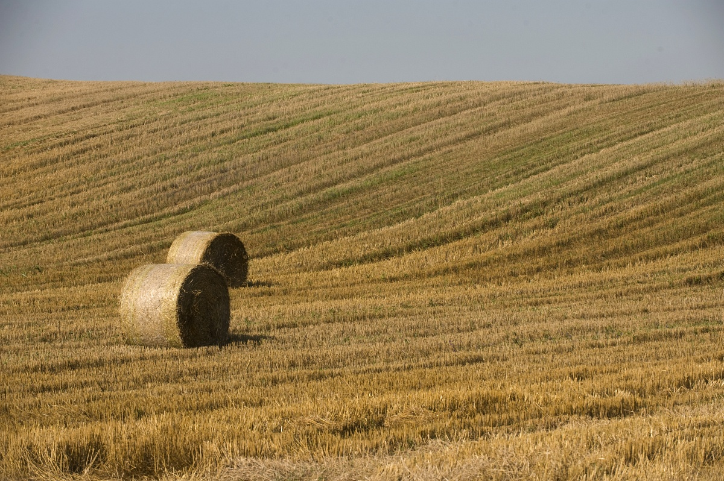
Az új törvény eszközrendszere
a földtulajdon, valamint használati jogosultság szerzésének hatósági engedélyezési körbe vonása, tulajdonszerzésnél helyi földbizottság vétójoggal;
földműves státusz – professzionális gazdálkodás;
személyes művelési kötelezettség – spekulatív (nem termelési, hanem tőkejövedelmi célú) földszerzés kizárása;
elővásárlási, illetve előhaszonbérleti jogosulti sorrend belülről kifelé halad – fokozatos birtokrendezés;
földszerzési és birtokmaximumok

Slide 18
A tárgyi hatály változása
A Földforgalmi tv. tárgya: a föld
1994. évi LV. törvény a termőföldről (Tft.) | Földforgalmi tv.
Termőföld: település külterületén fekvő földrészlet és az ingatlan-nyilvántartásban szántó, szőlő, gyümölcsös, kert, rét, legelő, (gyep) nádas, erdő, fásított terület, vagy halastó művelési ágban szerepel. Mező-, erdőgazdasági művelés alatt álló belterületi föld: település belterületén fekvő földrészlet és az ingatlan-nyilvántartásban szántó, szőlő, gyümölcsös, kert, rét, legelő, (gyep) nádas, erdő, fásított terület, vagy halastó művelési ágban szerepel. [az utóbbira nem kellett alkalmazni a Tft.-nek a haszonbérletre vonatkozó szabályait] | Mező- és erdőgazdasági hasznosítású földrészlet (a továbbiakban: föld) a föld fekvésétől (belterület, külterület) függetlenül valamennyi olyan földrészlet, amely az ingatlan-nyilvántartásban szántó, szőlő, gyümölcsös, kert, rét, legelő (gyep), nádas, erdő és fásított terület művelési ágban van nyilvántartva, vagy az olyan művelés alól kivett területként nyilvántartott földrészlet, amelyre az ingatlan-nyilvántartásban Országos Erdőállomány Adattárban erdőként nyilvántartott terület jogi jelleg van feljegyezve. A halastó művelési ágú földrészlet nem minősül földnek
Notes:
Új szabály: a Földforgalmi tv. hatálya alá tartozik az a földrészlet is, melyben művelés alól kivett terület és a föld fogalmában meghatározott művelési ágban nyilvántartott alrészlet is van („vegyes földrészlet”), függetlenül attól, hogy mekkora a művelési ágban nyilvántartott terület térmértéke. (Ide nem értve a tanyának minősülő földrészletet.) Ez esetben a teljes földrészletre a Földforgalmi tv. rendelkezéseit kell alkalmazni.
A zártkerti ingatlanokra is a földre vonatkozó szabályokat kell alkalmazni, ha a földrészlet megfelel a Földforgalmi tv-ben meghatározott föld, illetve tanya fogalmának [ingatlan-nyilvántartási adatok!]. (Fétv.)

Slide 19
Ki szerezhet földet?
Földtulajdont a természetes személyek szerezhetnek:
jogi személy, jogi személyiséggel nem rendelkező szervezet nem.
Szerzési jogosultság:
a természetes személyek közül földet szerezhet (tulajdont, használatot is), aki földművesnek minősül.
A föld használatát megszerezheti, mind a természetes, mind pedig a jogi személy /jogi személyiséggel nem rendelkező szervezet (haszonbérlet, más jogcímű földhasználat)/.
Szerzési jogosultsága annak a szervezetnek van, amelyik mezőgazdasági termelőszervezetnek minősül.
Notes:
A földműves fogalom – több, más lényeges feltétel mellett – a tényleges mező-, és erdőgazdasági termelő tevékenység gyakorlásához, a gazdálkodásra alkalmassághoz (megfelelő sza
kképzettség, vagy szakirányú gyakorlat) kapcsolódik.
A földműves kritériumrendszere
nyilvántartásba vett
magyar vagy tagállami állampolgár, aki
a) aki a 504/2013. (XII. 29.) Korm. rendeletben (Kr.) meghatározott mezőgazdasági vagy erdészeti szakirányú képzettséggel rendelkezik vagy
b) az a) pont hiányában igazoltan legalább 3 éve mező-, erdőgazdasági tevékenységet, illetve kiegészítő tevékenységet folytat, és
) a b) pont szerinti tevékenységét saját nevében és saját kockázatára folyamatosan Magyarországon végzi, és
a b) pont szerinti tevékenységéből árbevétele származott, vagy
az árbevétel azért maradt el, mert a megvalósult mező,- vagy erdőgazdasági célú beruházás még nem hasznosulhatott
VAGY
c) a legalább 25%-ban tulajdonában álló, Magyarországon bejegyzett mezőgazdasági termelőszervezet olyan tagjának minősül, aki mező-, erdőgazdasági tevékenységet, illetve mező-, erdőgazdasági- és az azokat kiegészítő tevékenységet személyes közreműködésként végzi.

Slide 20
Ki, illetve mely szervezet nem szerezhet földet
Teljes szerzési tilalom (tulajdon és használat) alatt áll:
a külföldi természetes személy: a nem tagállami állampolgár, továbbá a nem magyar állampolgár, kivéve a menekültként elismert személy;
a külföldi jogi személy: a nem tagállami székhelyű jogi személy, továbbá az ilyen székhelyű jogi személyiséggel nem rendelkező szervezet.
Részleges tilalom (csak tulajdont nem szerezhet)
a belföldi jogi személy és jogi személyiség nélküli szervezet (együtt: jogi személy)
Notes:
Kivételes szerzési lehetőségek
Földművesnek nem minősülő természetes személyek közül földtulajdont szerezhetnek:
a közeli hozzátartozók akkor is, ha nem földművesek:
Ennek indoka, hogy a családon belüli, azaz a közeli hozzátartozók közötti földmozgás a családi vagyon olyan belső átrendeződése, amelybe az államnak nem szabad beavatkozni. A törvény ezért lehetővé teszi, hogy a családtagok között ne csak halál esetén, hanem még élők között is akadálymentesen áramolhasson a föld tulajdonjoga.
legfeljebb 1 ha mértékig bármely tagállami állampolgár:
Alkotmányosan nem védhető a föld, mint termelési tényező, azaz a saját szükséglet kielégítés alapjául is szolgáló eszköz tulajdonjogának megszerzésétől a földművesnek nem minősülő személyek teljes elzárása.
) A jogi személyek közül
ba) földtulajdont szerezhetnek
magyarországi székhelyű bevett egyházi jogi személy meghatározott jogcímeken (ajándékozás, végintézkedés, tartás, gondozás, életjáradék).
a Magyar Állam, a magyarországi község, város, a főváros és kerületeinek önkormányzata közfoglalkoztatási célra.
jelzálog hitelintézet átmeneti időtartamra (1 év).
bb) földhasználatot szerezhetnek
magyarországi székhelyű egyházi jogi személy meghatározott célokra
oktatási intézmény oktatási-, kutatási-, tudományos célra.

Slide 21

Mennyi föld szerezhető?
Tulajdon-, és földhasználati jog
Természetes személyek 1 ha termőföldet vásárolhatnak.
a) Természetes személy
1200 ha földterültet birtokát (tulajdonát + használatát) szerezheti meg, amelyből 300 ha lehet a tulajdonában
b) Jogi személy
1200 ha földterület használati jogát szerezheti meg
1800 ha-ig lehetőség van a birtokmaximum túllépésére:
  - Állattartás esetén (2 ha/ÁE),
  - Vetőmag előállításra kijelölt területtel (ha a szántóterülete min. 10%-án vetőmagot állít elő),
  - Tagtól bérelt területtel
Notes:
A birtokmaximumra vonatkozó szabály szerint a földműves és mezőgazdasági termelőszervezet föld birtokát főszabályként legfeljebb 1200 hektár mértékig szerezheti meg. Ebbe bele kell számítani a már birtokában lévő föld területnagyságát is, vagyis mindazt, ami a tulajdonában, haszonélvezetében, vagy érvényes jogcímen a használatában áll.
A kedvezményes birtokmaximumra vonatkozó szabály szerint állattartó telep üzemeltetője, a szántóföldi és kertészeti növényfajok vetőmagjának előállítója esetében a birtokmaximum mértéke 1800 hektár területnagyság lehet.
A különválással, kiválással létrejött mezőgazdasági termelőszervezet esetében – a létrejöttétől számított 5 évig – a megengedett birtokméretbe a jogelőd birtokában lévő összes föld területnagyságát be kell számítani.
Az állattartó telep üzemeltetőjét a kedvezményes birtokmaximum akkor illeti meg, ha – a szerződés megkötését vagy az elővásárlásra, illetve előhaszonbérletre vonatkozó elfogadó jognyilatkozatának megtételét megelőző évben vagy a megelőző 3 év átlagában – a már birtokában lévő földön az évenkénti átlagos állatsűrűség hektáronként elérte a fél, de legalább a 600 állategységet. Az állattartáshoz szükséges takarmány-előállítás céljából az 1200 hektár mértékű birtokmaximumot meghaladó föld megszerzéséhez hektáronként legalább fél állategység átlagos állatsűrűséggel kell rendelkezni. Az átlagos állatsűrűséget az élelmiszerlánc-felügyeleti szerv állapítja meg, és annak igazolására az állattartó telep üzemeltetőjének kérelmére hatósági bizonyítványt állít ki.
A kedvezményes birtokmaximumra vonatkozóan az ÁE megállapítása során az állattartó telep üzemeltetőjének hatósági nyilvántartásban szereplő vagy helyszíni szemlével igazolt állatlétszáma vehető figyelembe.
Állattartáshoz szükséges takarmány-előállítás céljából megszerezhető földterületként szántó, rét, legelő (gyep), vagy fásított terület művelési ágban nyilvántartott földterület vehető figyelembe.
A szántóföldi és kertészeti növényfajok vetőmagjának előállítóját a kedvezményes birtokmaximum akkor illeti meg, ha a szerződés megkötését vagy az elővásárlásra, illetve előhaszonbérletre vonatkozó elfogadó jognyilatkozatának megtételét megelőző 3 év átlagában a már birtokában lévő szántó művelési ágú föld egytizede, de legalább 120 ha vetőmag vagy szaporító anyag előállításának helyéül szolgált. Az átlagos területnagyságot a növénytermesztési hatóság állapítja meg, és annak igazolására a vetőmagelőállító kérelmére hatósági bizonyítványt állít ki.

Slide 22
Az adás-vételi szerződések nyilvánosságra hozatala és az engedélyeztetési kötelezettség
A tulajdonjog átruházásáról szóló szerződést a mezőgazdasági igazgatási szerv hagyja jóvá.
Nem kell engedély:
a) az állam tulajdonszerzéséhez,
b) az állam, illetve az önkormányzat tulajdonában álló föld elidegenítéséhez,
c) a föld tulajdonjogának ajándékozás jogcímén történő átruházásához,
d) a közeli hozzátartozók közötti tulajdonjog átruházásához,
e) a tulajdonostársak közötti tulajdonjog átruházáshoz, ha ezzel a közös tulajdon megszűntetésére kerül sor,
f) mezőgazdasági termelők gazdaságátadási támogatása feltételeként megvalósuló adás-vételhez,
g) a telekalakítási engedélyezési eljárás keretében történő tulajdonszerzéshez,
h) bevett egyház, önkormányzat, jelzálogbank tulajdonszerzéshez.
Notes:
A föld tulajdonjogának átruházására vagy a föld tulajdonjogát érintő más jogügylet írásba foglalására csak olyan papír alapú okmányon kerülhet sor, amely meghatározott biztonsági kellékekkel rendelkezik.
A rendelkezés célja a korábban dátum nélkül kötött zsebszerződések hatályosulásának megakadályozása.
Több föld egybefoglalt vételáron történő eladására akkor kerülhet sor, ha azok egymással szomszédosak, vagy egy mezőgazdasági üzemközponthoz tartoznak.
Több föld egybefoglalt haszonbér ellenében történő haszonbérbe adására akkor kerülhet sor, ha azok egymással szomszédosak, vagy egy mezőgazdasági üzemközponthoz tartoznak.
Egy szerződésben több föld csak egybefoglalt vételáron, illetve haszonbér ellenében adható el, illetve adható haszonbérbe.

Slide 23
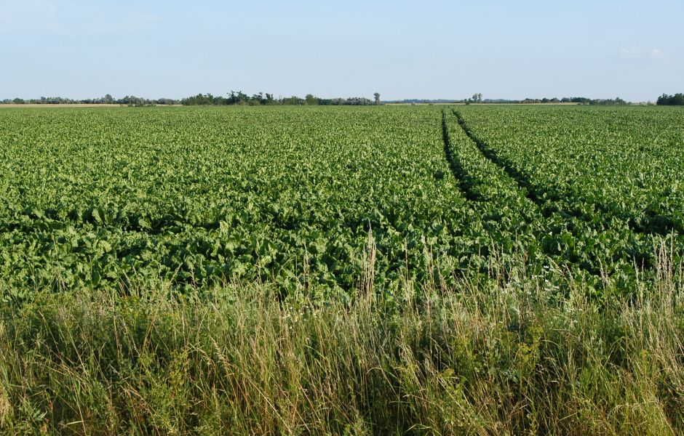
Elővásárlási jogosultságok
Elővásárlási jog nem áll fenn
a) közeli hozzátartozók közötti adás-vétel,
b) tulajdonostársak közötti, a közös tulajdon megszüntetését eredményező adás-vétel,
c) gazdaságátadási támogatás feltételeként megvalósuló adás-vétel,
d) a önkormányzat által közfoglalkoztatási célból történő vétel
esetén.

Slide 24
Elővásárlási jogosultságok
A föld eladása esetén az alábbi sorendben elővásárlási jog illeti meg:
  a) Magyar Államot;
  b) a földet használó olyan földművest,
    ba) aki helyben lakó szomszédnak minősül,
    bb) aki helyben lakónak minősül, vagy
    bc) akinek az üzemközpontja olyan településen van, melynek a közigazgatási határáról közúton vagy közforgalom elől el nem zárt magánúton legfeljebb 20 km távolságra van a föld fekvése szerinti település közigazgatási határától;
  c) az olyan földművest, aki helyben lakó szomszédnak minősül,
  d) az olyan földművest, aki helyben lakónak minősül,
  e) az olyan földművest, akinek az üzemközpontja olyan településen van, melynek a közigazgatási határáról közúton vagy közforgalom elől el nem zárt magánúton legfeljebb 20 km távolságra van a föld fekvése szerinti település közigazgatási határától.
Notes:
A szántó, rét, legelő (gyep), vagy fásított terület művelési ágban nyilvántartott föld eladása esetén a c) pontban foglalt földművest – az elővásárlásra jogosultak sorrendjében – megelőzi az a földműves, aki a föld fekvése szerinti településen az elővásárlási joga gyakorlását megelőzően legalább 1 éve állattartó telepet üzemeltet, és a tulajdonszerzésének a célja az állattartáshoz szükséges takarmány-előállítás biztosítása.
A szántó, kert, szőlő, gyümölcsös művelési ágban nyilvántartott föld eladása esetén a c) pontban foglalt földművest – az elővásárlásra jogosultak sorrendjében – megelőzi az a földműves, aki számára a tulajdonszerzés célja a földrajzi árujelzéssel, továbbá eredet-megjelöléssel ellátott termék előállítása és feldolgozása, vagy ökológiai gazdálkodás folytatása.
A közös tulajdonban álló föld esetében a tulajdonostárs tulajdoni hányadának harmadik személy javára történő eladása esetében az előzőekben meghatározott földműveseket – az államot kivéve – megelőzi a földműves tulajdonostárs.
Azonos jogosulti csoportokon belül az elővásárlásra jogosultak sorrendje a következő:
a) családi gazdálkodó, illetve a gazdálkodó család tagja,
b) fiatal földműves,
c) pályakezdő gazdálkodó.
Ha a sorrend így sem dönthető el, az eladó választ.
helyben lakó: az a természetes személy, akinek az életvitelszerű lakóhelye legalább 3 éve azon a településen van, amelynek közigazgatási területén az adás-vételi, a csere, illetve a haszonbérleti szerződés tárgyát képező föld fekszik;
helybeli illetőségű: az a jogi személy, illetve jogi személyiséggel nem rendelkező más szervezet, amelynek mezőgazdasági üzemközpontja legalább 3 éve azon a településen van, amelynek közigazgatási területén a haszonbérleti szerződés tárgyát képező föld fekszik;
mezőgazdasági üzemközpont: a földműves vagy mezőgazdasági termelőszervezet tulajdonában, illetve használatában álló, a mező- és erdőgazdasági tevékenység vagy a mező- és erdőgazdasági tevékenység és a kiegészítő tevékenység célját szolgáló gazdasági, lakó, illetve iroda épülettel beépített ingatlan vagy a tanya, amely a gazdálkodás végzésének vagy megszervezésének a mezőgazdasági igazgatási szervnél bejelentett helyéül szolgál;

Slide 25
Tulajdonszerzés feltételei I.
A tulajdonszerzési jogosultság feltétele, hogy
a szerző fél a tulajdonjog átruházásáról szóló szerződésben, illetve teljes bizonyító erejű magánokiratba vagy közokiratba foglalt nyilatkozatban vállalja, hogy a föld használatát másnak nem engedi át, azt maga használja, és
ennek során eleget tesz a földhasznosítási kötelezettségének, továbbá vállalja, hogy
a földet a tulajdonszerzés időpontjától számított 5 évig -a (3) bekezdésben meghatározott esetek kivételével -más célra nem hasznosítja. A (2) és (3) bekezdés rögzíti a kivételeket a más célú hasznosítás és az átengedés kapcsán (pl. gazdasági épület, csatorna, vízelvezető létesítése ill. közeli hozzátartozó részére)
(4) Ha a tulajdonjog átruházásáról szóló szerződés tárgyát képező föld harmadik személy használatában van, a szerző félnek kötelezettséget kell vállalnia, hogy a fennálló földhasználati jogviszony
  időtartamát nem hosszabbítja meg, és
  megszűnését követő időre az (1) bekezdésben foglalt kötelezettségeket vállalja.

Slide 26
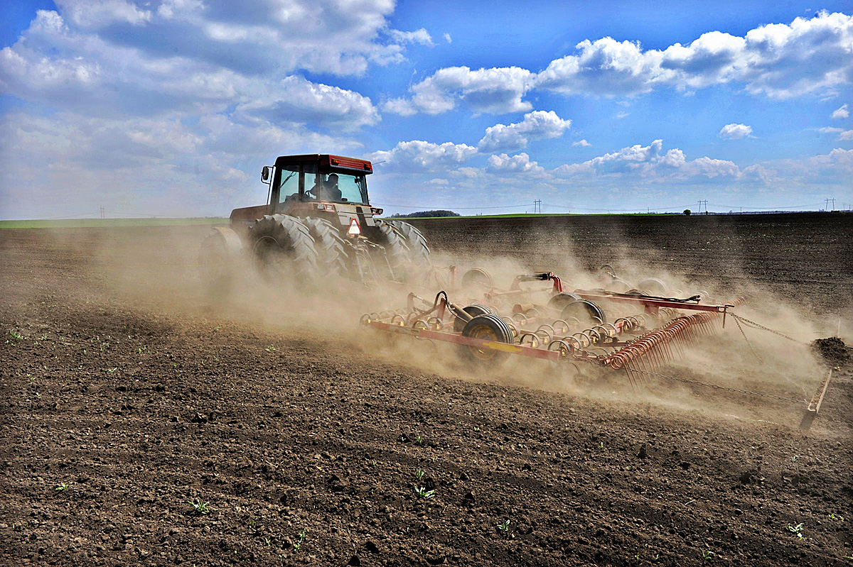
Tulajdonszerzés feltételei II.
A tulajdonszerzési jogosultság további feltétele, hogy
  a szerző fél a tulajdonjog átruházásáról szóló szerződésben, illetve teljes bizonyító erejű magánokiratba vagy közokiratba foglaltan nyilatkozzon arról, hogy nincs a földhasználatért járó ellenszolgáltatásának teljesítéséből eredő bármilyen korábbi földhasználattal kapcsolatos jogerősen megállapított és fennálló díj-, vagy egyéb tartozása
  a tulajdonszerzési jogosultság további feltétele, hogy a szerző féllel szemben a szerzést megelőző 5 éven belül nem állapították meg, hogy a szerzési korlátozások megkerülésére irányuló jogügyletet kötött.
A pályakezdő gazdálkodóval szemben ír elő további kötelezettségeket (pl. 1 évig állandó lakos lesz és mezőgazdasági tevékenységet fog végezni)

Slide 27
Okiratok kellékei
Tartalmi kellékek:
Szerződő felek adatai (Inytv. 32. §, Fétv. 13. §)
Ingatlan pontos megjelölése [Inytv. 32. § (1) bek. c) pont]
Jog vagy tény pontos megjelölés [Inytv. 32. § (1) bek. d) pont]
Jogváltozás jogcíme [Inytv. 32. § (1) bek. e) pont]
Bejegyzési engedély [Inytv. 32. § (1) bek. f) pont] – (nem tárgya a jóváhagyásnak)
Állampolgárság [Inytv. 32. § (1) bek. g) pont]
Személyi szám vagy belső egyedi azonosító (Fétv 2/A. §, Fétv. 13. § (1) bek. ab) és ac) pont]
Ha tagja, akkor a Kamarai tagság azonosító száma [Fétv. 13. § (2) bek.]
Elővásárlási jogosultság, mely törvényen és mely ranghelyen, ill. szerz.-en alapul [Fétv. 13.(2))
Nyilatkozat a hatósági jóváhagyáshoz nem kötött jogügylet esetén (Inytv. 37/A. §)
Kötelezettségvállalásokról szóló nyilatkozat (Földforgalmi törvény 13-15 §.)
Nyilatkozat a közeli hozzátartozói jogviszonyról [Fétv. 32. § (1) bek.]
Formai kellékek:
Ügyvéd által ellenjegyzett magánokirat vagy közokirat [Inytv. 32. § (3) bek., Fétv. 11. §]
2014. március 01. napjától 4 eredeti példányban, ebből 1 példány biztonsági okmány [Fétv. 17. § (1) bek.]

Slide 28
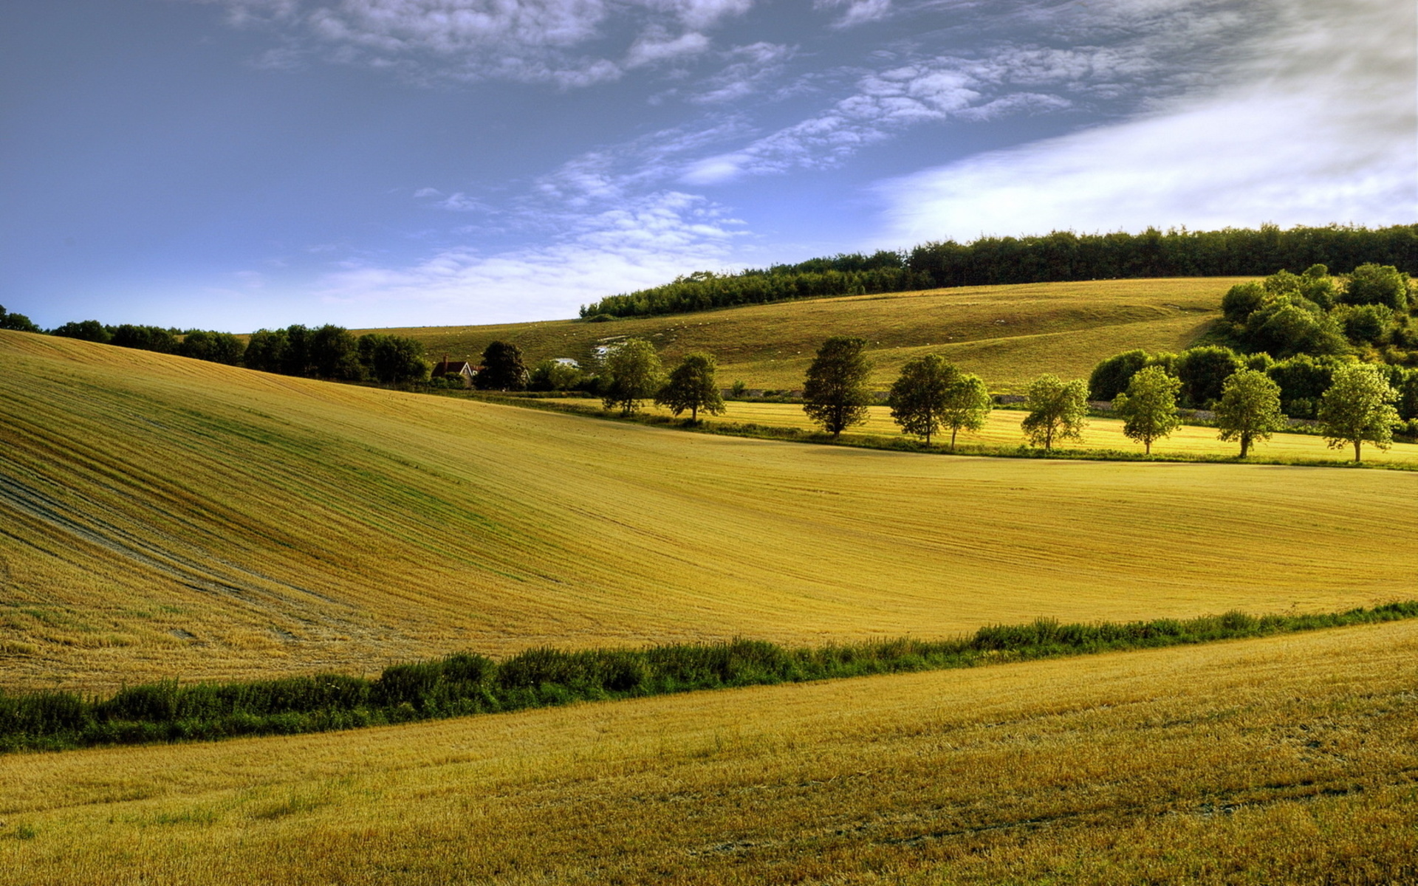
Kifüggesztés és jóváhagyás
2014. március 01. ill. május 01-től
SZERZŐDÉS, OKIRAT LÉTREHOZÁSA
Egységes okiratba foglalt adás-vételi szerződés
• JEGYZŐ -KIFÜGGESZTÉSI ELJÁRÁS
• KORMÁNYHIVATAL – JÓVÁHAGYÁSI ELJÁRÁS
• HELYI FÖLDBIZOTTSÁG/KAMARA -ÁLLÁSFOGLALÁS
• JÁRÁSI HIVATAL -ELSŐFOKÚ INGATLAN-NYILVÁNTARTÁSI ELJÁRÁS
A kormányhivatal döntése a közléssel jogerős. [Ket. 73/A.§ (1) bek. c) pont, (3) bek.]
Notes:
(Egységes okiratba foglalt adás-vételi szerződést kell az elővásárlásra jogosultakkal közölni (nem a tulajdonos által elfogadott vételi ajánlatot)

Slide 29
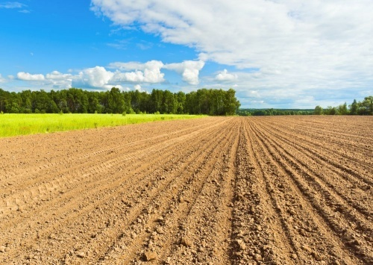
Köszönöm figyelmüket!

